Slide 1
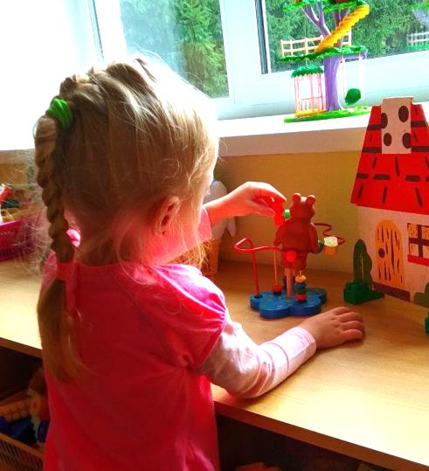
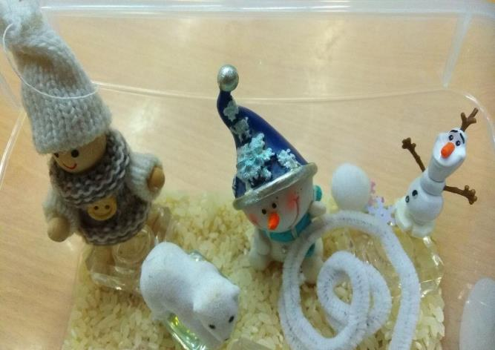
Муниципальное автономное дошкольное образовательное учреждение «ДЕТСКИЙ САД № 11», г. Заречный Пензенской области
Маленький мир игры
Автор: Левина Светлана Анатольевна,
воспитатель высшей категории

Slide 2
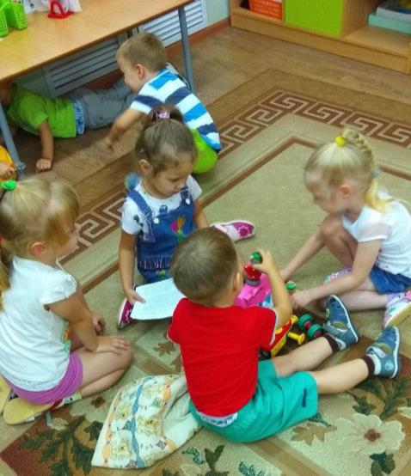
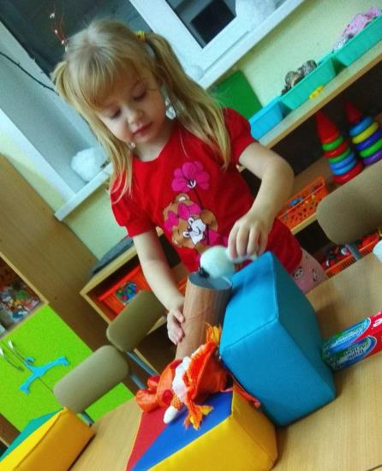
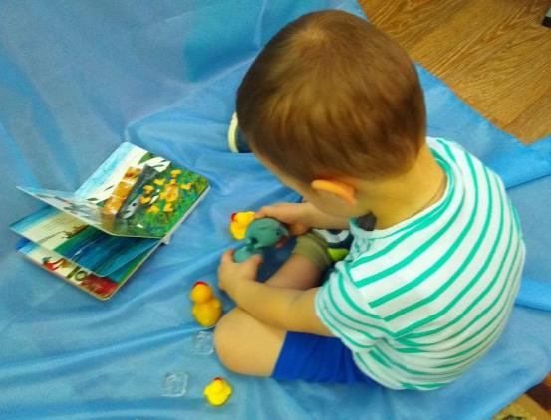

Slide 3
Конвенция ООН о правах ребенка (статья 31)
«Каждый ребёнок имеет право на игру, отдых, на участие в культурной и творческой жизни.
Взрослые, в том числе государственные структуры, ответственны за соблюдение этого права; они должны обеспечить детям все возможности для свободной самостоятельной активности, которую дети сами выбирают»

Slide 4
По классификации Е.Е.Кравцовой
Режиссерская игра
Образная игра
Сюжетно-ролевая игра
Игра с правилами
Режиссерская игра

Slide 5
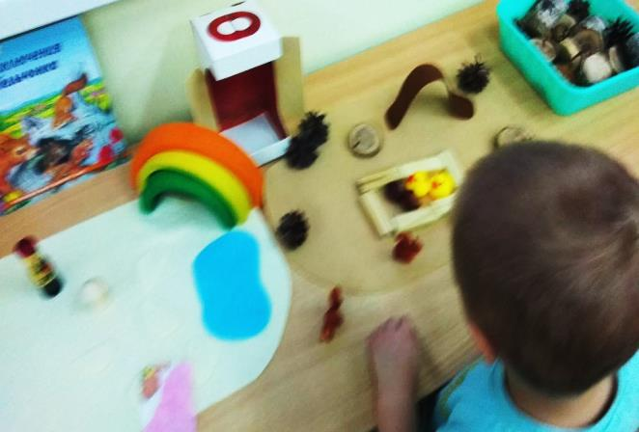
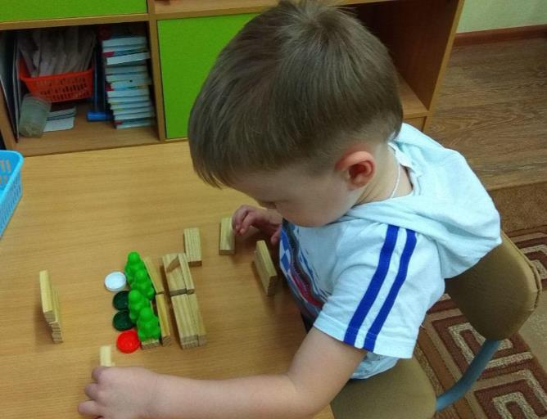
Маленький мир игры

Slide 6
Цель:
создание условий для становления и развития режиссерской игры детей младшего дошкольного возраста.

Slide 7
Задачи проекта:
1) обогатить развивающую предметно-пространственную среду игровым материалом открытого действия, минимизировать использование игрушек "одного действия";
2) создать индивидуальные игровые пространства, используя коврики, ширмы, коробки, игровые поля, сенсорные ванны, подносы, макеты и др.;
3) использовать игровые провокации, как способ поддержки режиссерской игры
4) повысить компетентность педагогов и родителей в поддержке режиссерской игры младших дошкольников.

Slide 8
I этап - подготовительный
Оценка развивающей предметно-пространственной среды для организации режиссерской игры.
Наблюдение за игровой деятельностью детей (фото, видеодокументация).
Составление перспективного плана по поддержке режиссерской игры посредством использования художественной литературы.

Slide 9
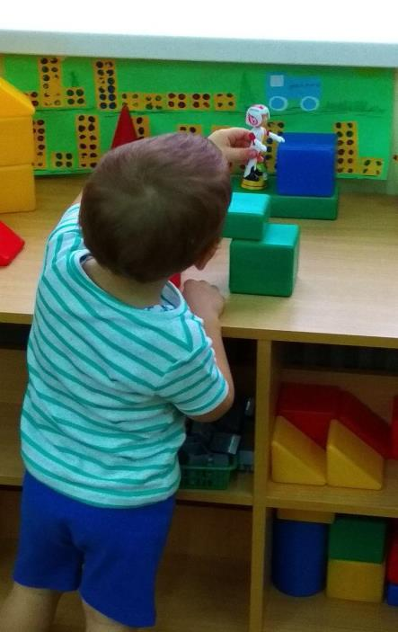
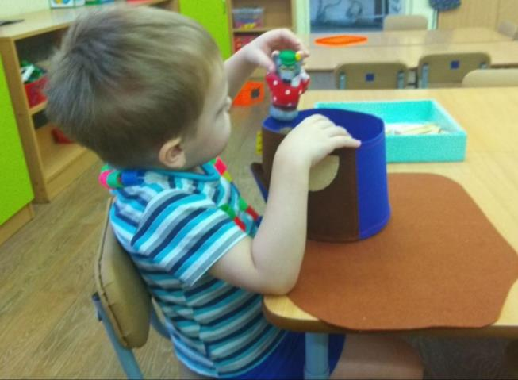

Slide 10
II этап – основной
Создание индивидуальных игровых пространств и включение их в игру.
Подбор игрового материала.
Обогащение опыта детей.
Чтение художественной литературы.
Подбор произведений, в которые можно «играть».
Организация "образцовой" режиссерской игры взрослого.
Создание игровых провокаций.
Самодеятельная спонтанная режиссерская игра.

Slide 11
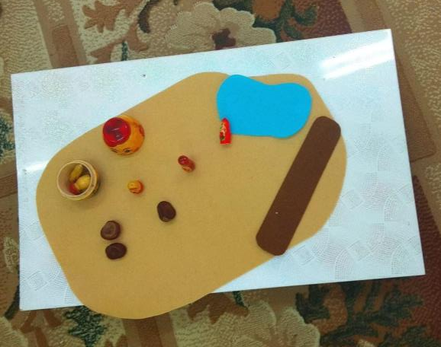
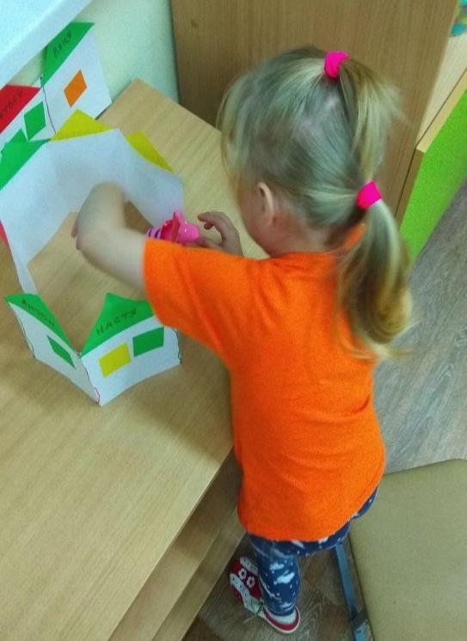
Организация игрового пространства

Slide 12
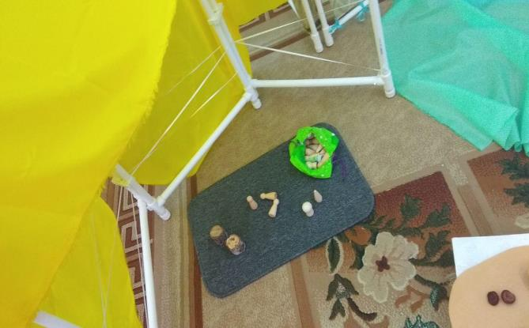
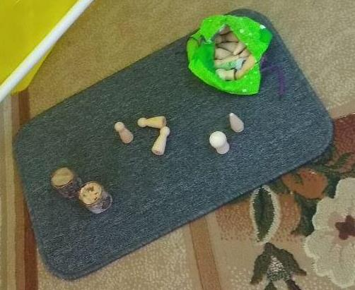
Организация игрового пространства

Slide 13
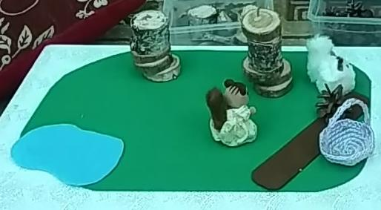
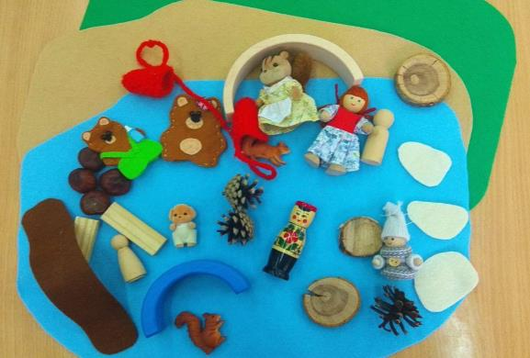
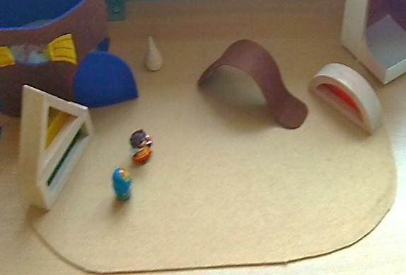
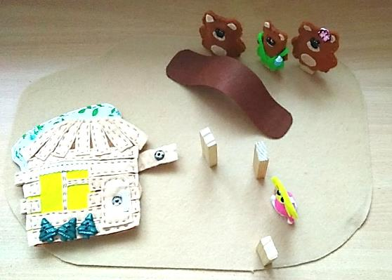
Организация игрового пространства

Slide 14
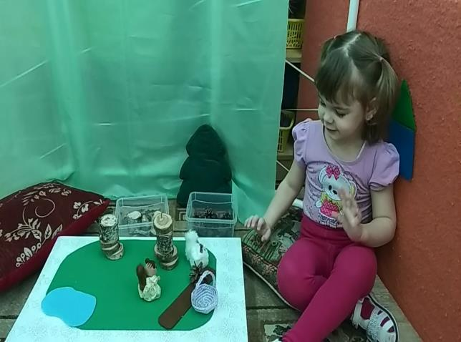
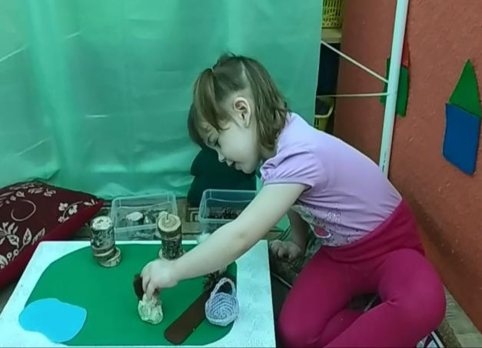
Организация игрового пространства

Slide 15
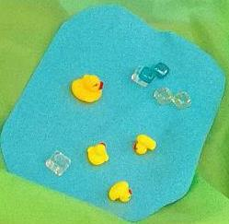
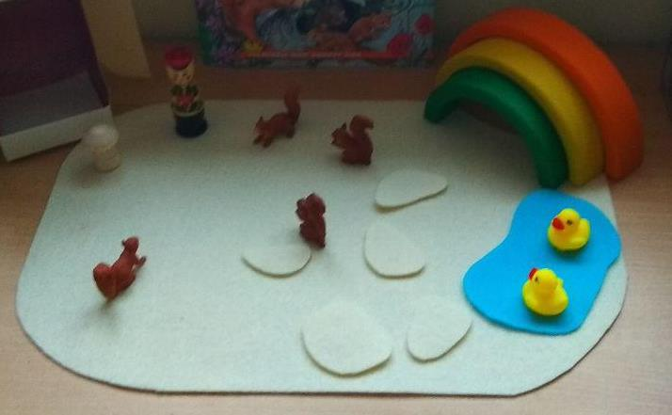
Организация игрового пространства

Slide 16
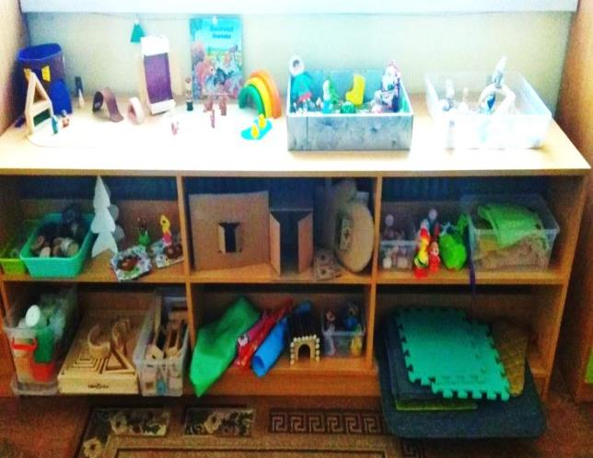
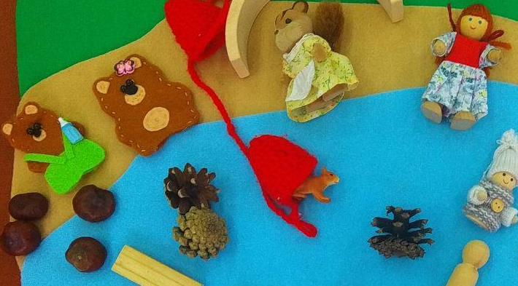
Игровой материал для режиссерской игры

Slide 17
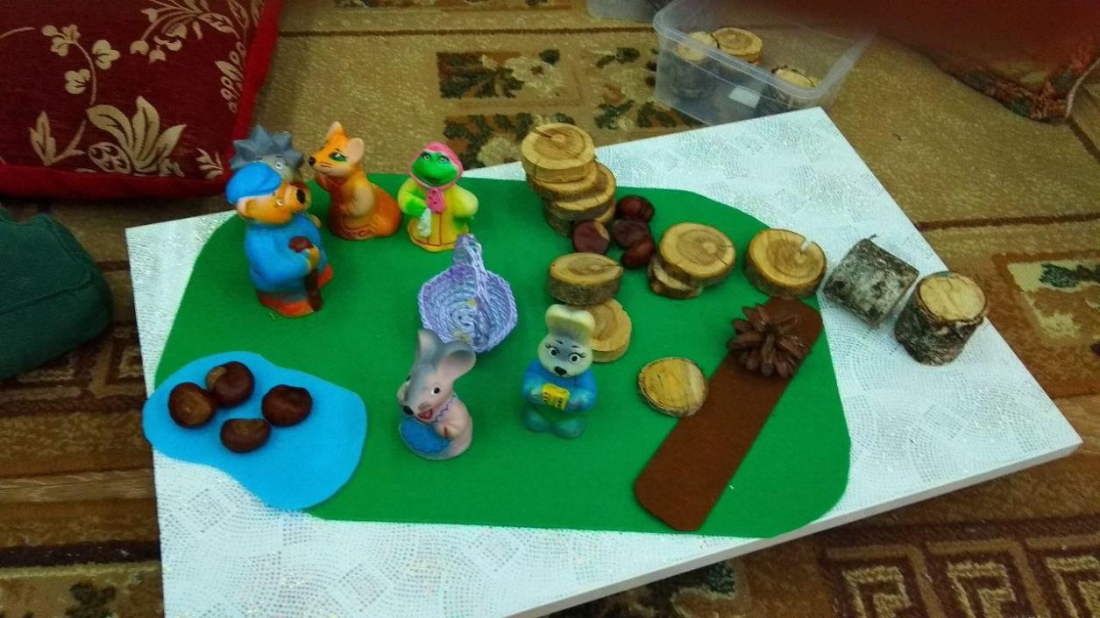
Игровой материал для режиссерской игры

Slide 18
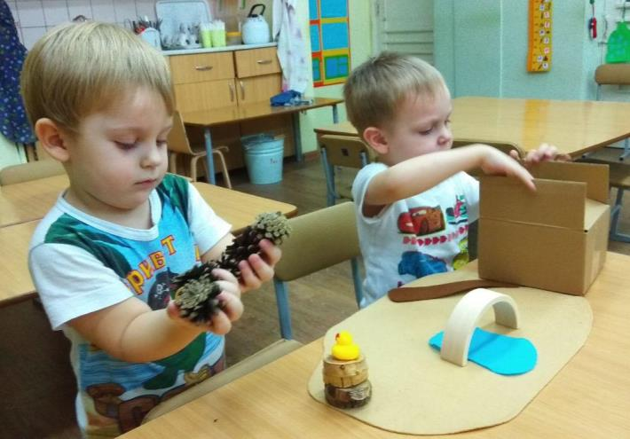
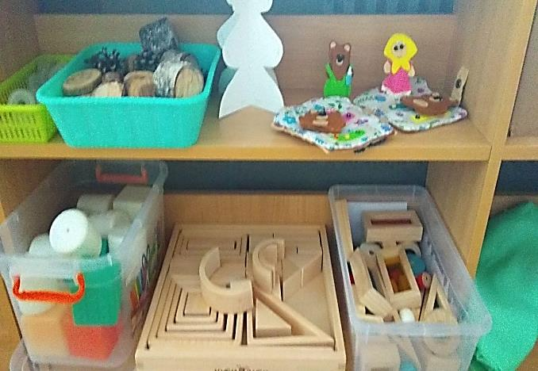
Игровой материал для режиссерской игры

Slide 19
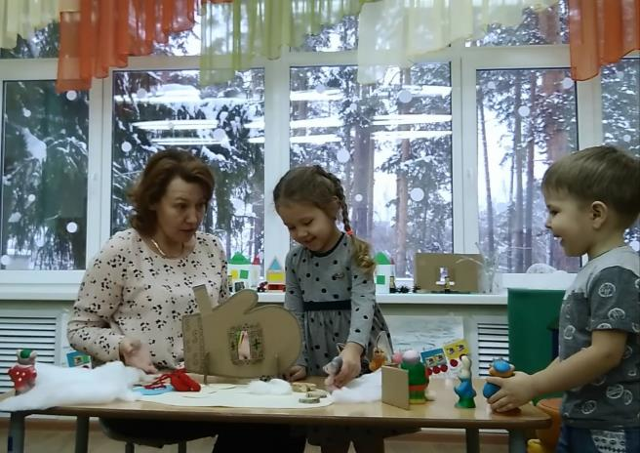
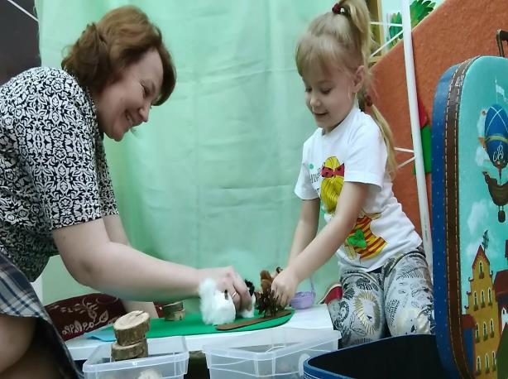

Slide 20
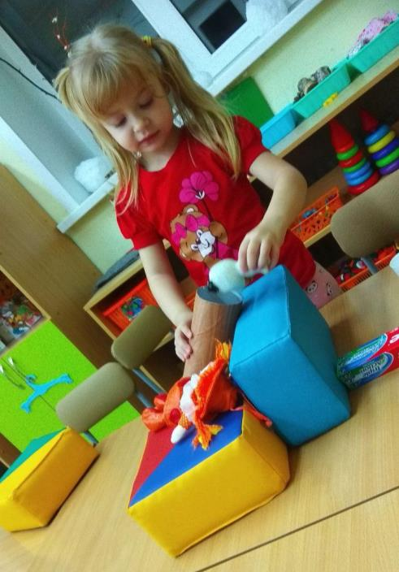
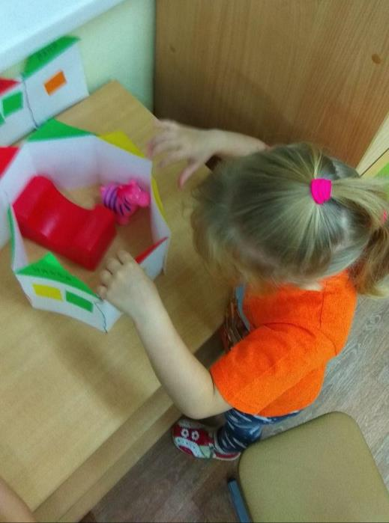

Slide 21
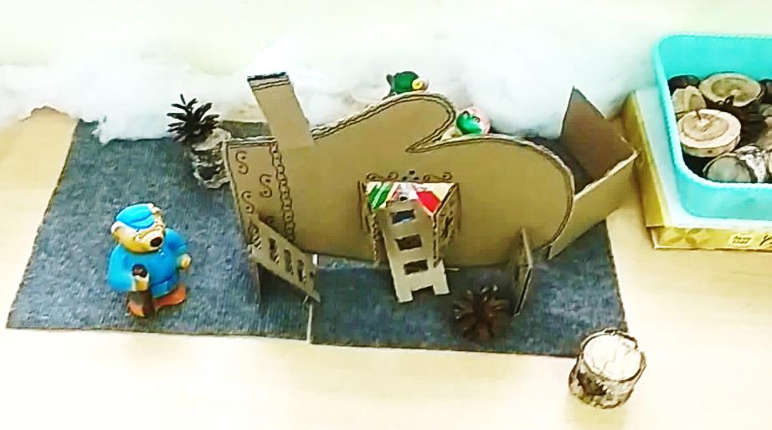
Рукавичка

Slide 22
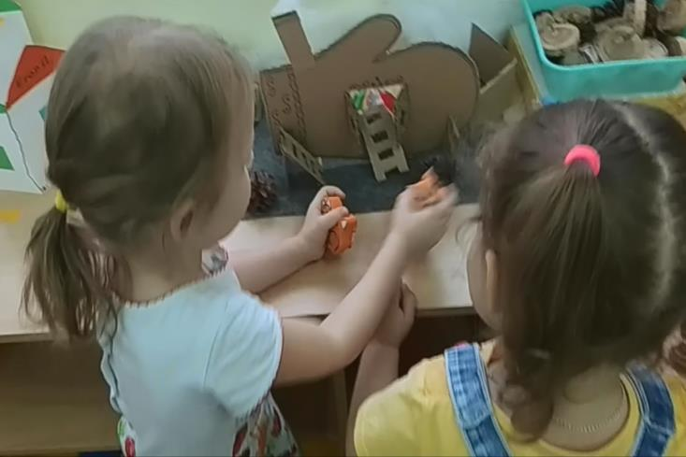
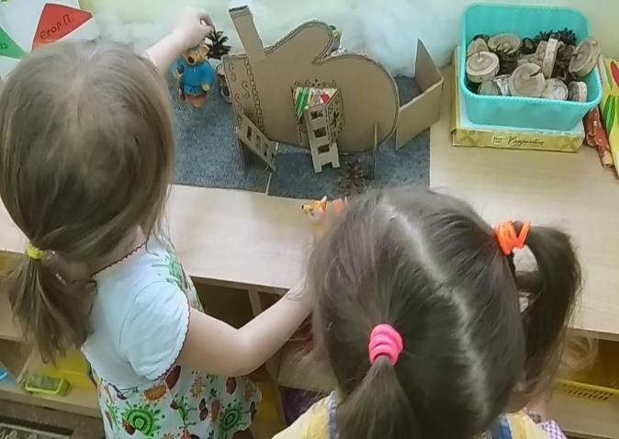

Slide 23
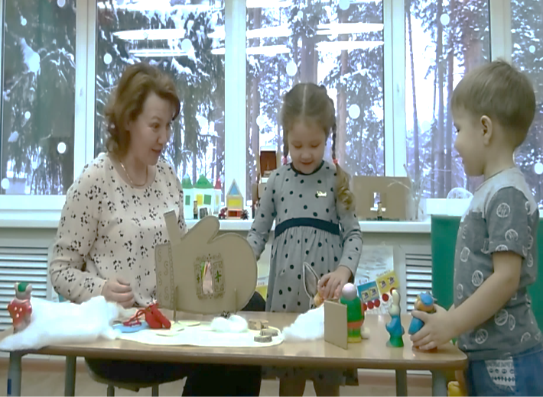
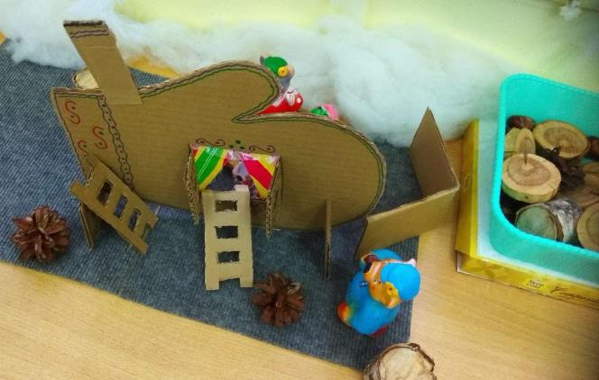
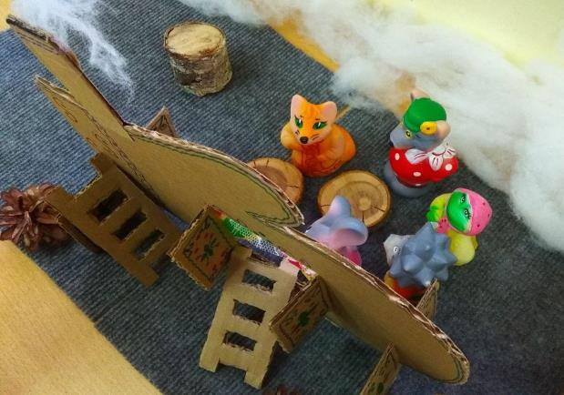

Slide 24
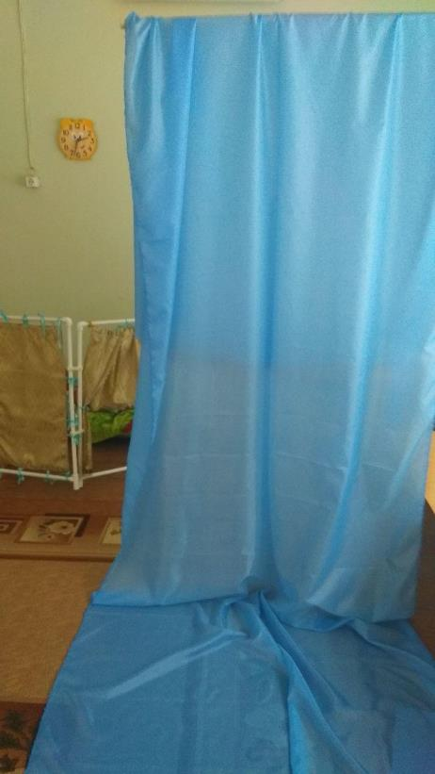
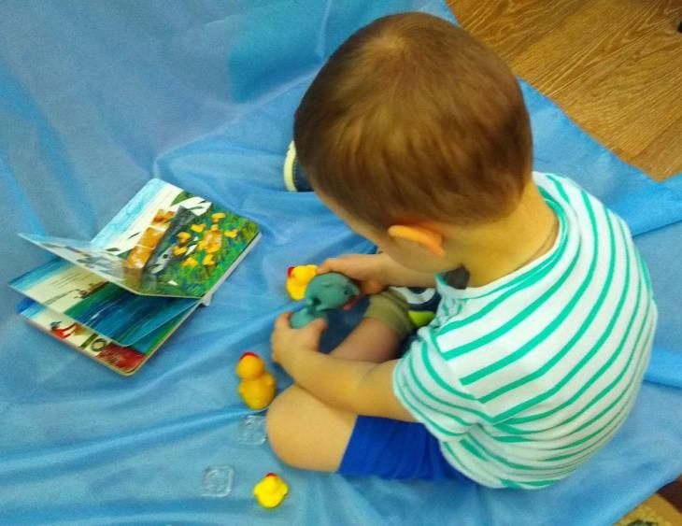
Игровые провокации
Съемный экран

Slide 25
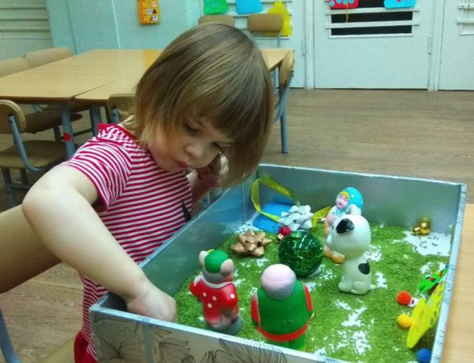
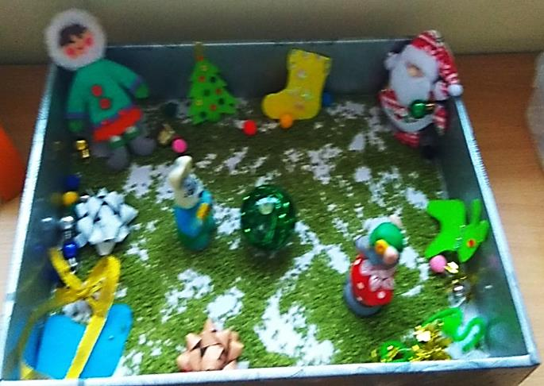
Игровые провокации
Сенсорные коробки

Slide 26
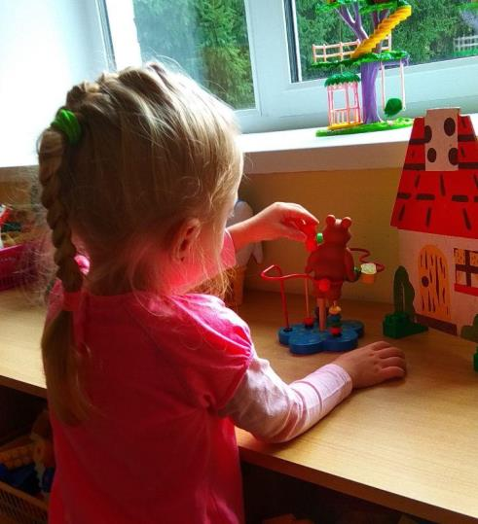
Муниципальное автономное дошкольное образовательное учреждение «ДЕТСКИЙ САД № 11», г. Заречный Пензенской области
Маленький мир игры
Автор: Левина Светлана Анатольевна,
воспитатель высшей категории

